Slide 1


-基础5-
尝试1-非PBR渲染(简单版)
Mineself BRP Shader
主题：光照的组成

Slide 2
Mineself
BRP
Shader
Catalogue
目录
1.
分析
2.
代码解构
3.
遇到的问题
4.
xxx

Slide 3
Mineself
BRP
Shader
分析
回顾：光照模型
光照模型有：
Phong
BlinnPhong
Lambert和HalfLambert不能算
使用Phong

Slide 4
Mineself
BRP
Shader
分析
回顾：插值方式
插值方式有：
FlatShading
GouraudShading
PhongShading
使用PhongShading

Slide 5
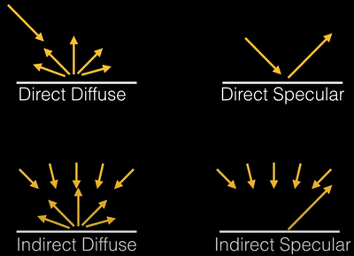
Mineself
BRP
Shader
分析
回顾：光照的组成
核心： 光源漫反射---dirDiff
光源高光反射---dirSpec
环境漫反射---indirDiff
环境高光反射---indirSpec

Slide 6
Mineself
BRP
Shader
分析
回顾：光照的组成
Lambert项
核心： 光源漫反射---dirDiff
光源高光反射---dirSpec
环境漫反射---indirDiff
环境高光反射---indirSpec
Phong高光反射项
核心项
单一颜色值
Cubemap配合Fresnel

Slide 7
Mineself
BRP
Shader
分析
回顾：光照的组成
Lambert项
核心： 光源漫反射---dirDiff
光源高光反射---dirSpec
环境漫反射---indirDiff
环境高光反射---indirSpec
Phong高光反射项
核心项
单一颜色值
Cubemap配合Fresnel
物体自身颜色---Albedo贴图
物体高光反射情况---Roughness贴图
物体环境遮蔽细节---AO贴图
可选内容
各项的强度、颜色

Slide 8
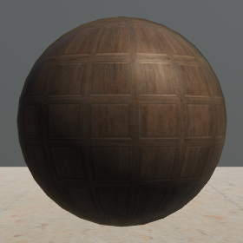
Mineself
BRP
Shader
代码解构
效果

Slide 9
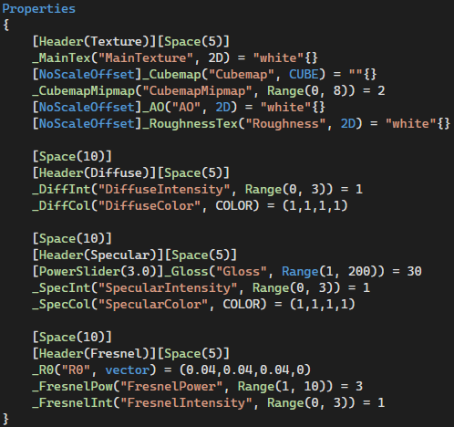
Mineself
BRP
Shader
代码解构
Properties
特性
改善手感

Slide 10
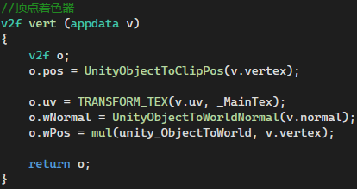
Mineself
BRP
Shader
代码解构
顶点着色器
虽然前面贴图有很多，但是其使用的uv是一致的，统一更改即可

Slide 11
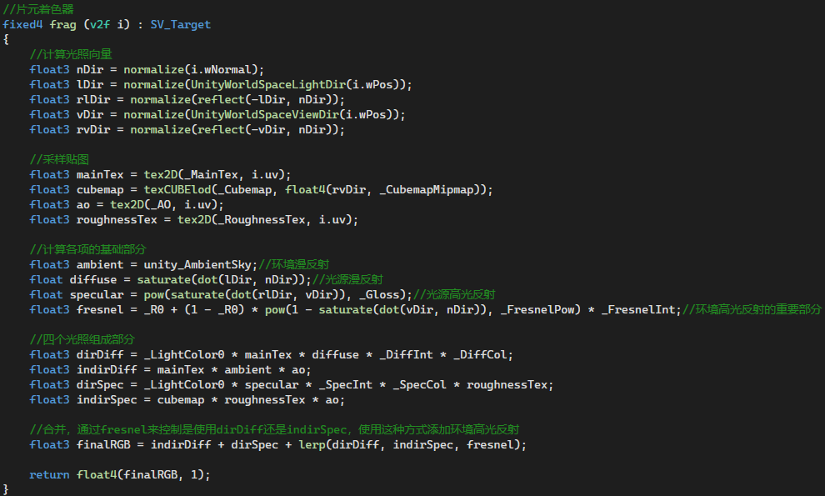
Mineself
BRP
Shader
代码解构
片元着色器
注意点：贴图的用法
mainTex---漫反射部分
ao---环境部分
roughnessTex-高光部分
_LightColor0---光源部分

Slide 12
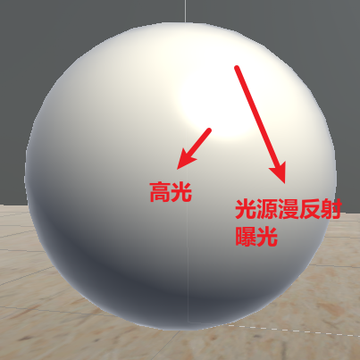
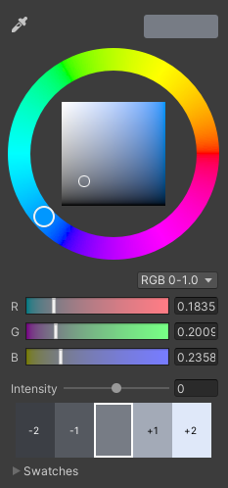
Mineself
BRP
Shader
遇到的问题
曝光
存在于没赋贴图的情况
原因： indirDiff+indirSpec的结果会很大
indirDiff---[0,1]
indirSpec---0.2的蓝
正常相加为[0.2,1.2]
最终被分为三块：
背面0.2
正面中间部分[0.2,1]
曝光部分[1,1.2]
saturate()后曝光部分为1，没有用

Slide 13
Mineself
BRP
Shader
遇到的问题
曝光
存在于没赋贴图的情况
原因： indirDiff+indirSpec的结果会很大
indirDiff---[0,1]
indirSpec---0.2的蓝
正常相加为[0.2,1.2]
最终被分为三块：
背面0.2
正面中间部分[0.2,1]
曝光部分[1,1.2]
saturate()后曝光部分为1，没有用
解决方法：
降低DiffuseIntensity值
附上贴图正常都不会出现这个问题
原因：
贴图的颜色值一定小于默认的白色
任意贴图颜色值(0.6,0.7,0.8)
白色(1,1,1)
白色一定大于任意贴图颜色值

